Slide 1




Thứ tư ngày 8 tháng 11 năm 2023
Toán

Slide 2


Slide 3

Muốn tìm hai số khi biết tổng và hiệu của hai số đó ta có thể làm thế nào?
Muốn tìm hai số khi biết tổng và hiệu của hai số đó ta có thể thực hiện theo một trong hai cách sau:
Cách 1: Số bé = (tổng – hiệu) : 2
Cách 2: Số lớn = (tổng + hiệu) : 2

Slide 4


Tiết 48: Tìm hai số khi biết tổng và hiệu của hai số đó
(Tiết 2)

Slide 5





HÌNH THÀNH
KIẾN THỨC
LUYỆN TẬP

Slide 6
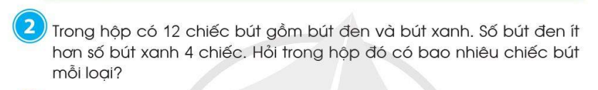
Tóm tắt:
Bài giải:
Số bút xanh có trong hộp là:
(12 + 4) : 2 = 8 (chiếc)
Số bút đen có trong hộp là:
8 – 4 = 4 (chiếc)
Đáp số: Bút xanh: 8 chiếc
Bút đen: 4 chiếc.
?
Bút xanh:
Bút đen:
4 chiếc
12 chiếc
?

Slide 7
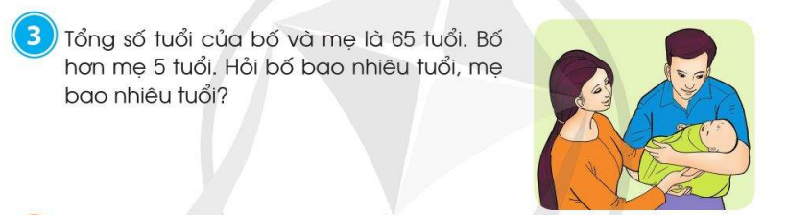
Tóm tắt:
?
Tuổi mẹ:
Tuổi bố:
5 tuổi
65 tuổi
?
Bài giải:
Tuổi của bố là:
(65 + 5) : 2 = 35 (tuổi)
Tuổi của mẹ là:
35 – 5 = 30 (tuổi)
Đáp số: Bố: 35 tuổi
Mẹ: 30 tuổi.

Slide 8
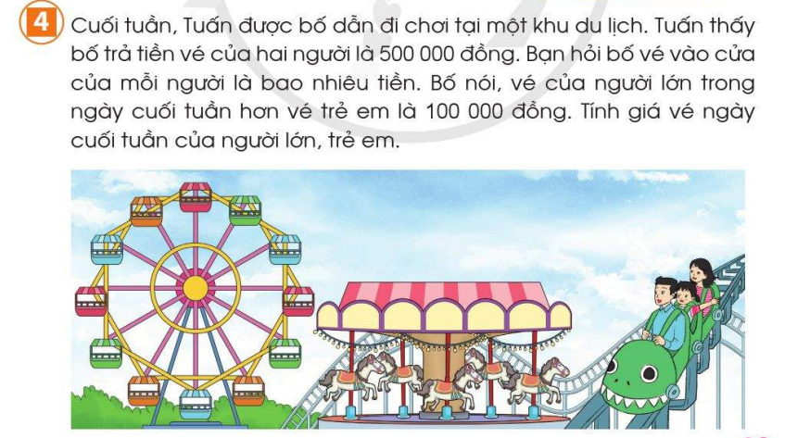

Slide 9
Em hiểu
Tổng số tiền vé của hai người là 500 000 đồng.
Hiệu số tiền vé của hai người là 100 000 đồng.
Tính giá vé của người lớn và giá vé của trẻ em.
Bài giải:
Giá vé của người lớn trong ngày cuối tuần là:
(500 000 + 100 000) : 2 = 300 000 (đồng)
Giá vé của trẻ em trong ngày cuối tuần là:
300 000 – 100 000 = 200 000 (đồng)
Đáp số: Người lớn: 300 000 đồng
Trẻ em: 200 000 đồng.

Slide 10

HÌNH THÀNH
KIẾN THỨC

Slide 11
Muốn tìm hai số khi biết tổng và hiệu của hai số đó ta có thể làm thế nào?
Muốn tìm hai số khi biết tổng và hiệu của hai số đó ta có thể thực hiện theo một trong hai cách sau:
Cách 1: Số bé = (tổng – hiệu) : 2
Cách 2: Số lớn = (tổng + hiệu) : 2

Slide 12
Tiết học kết thúc

